Slide 1
Греко-персидские войны
Οι Μηδικοί Πόλεμοι

Slide 2
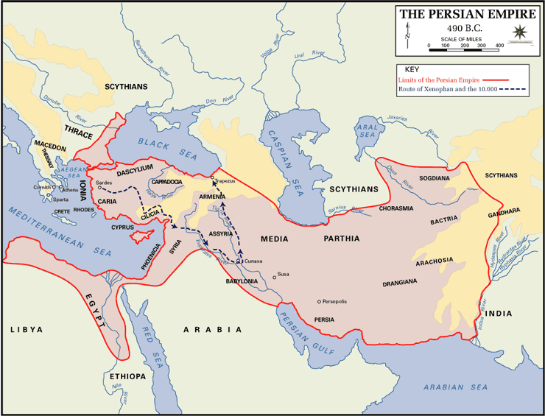

Slide 3
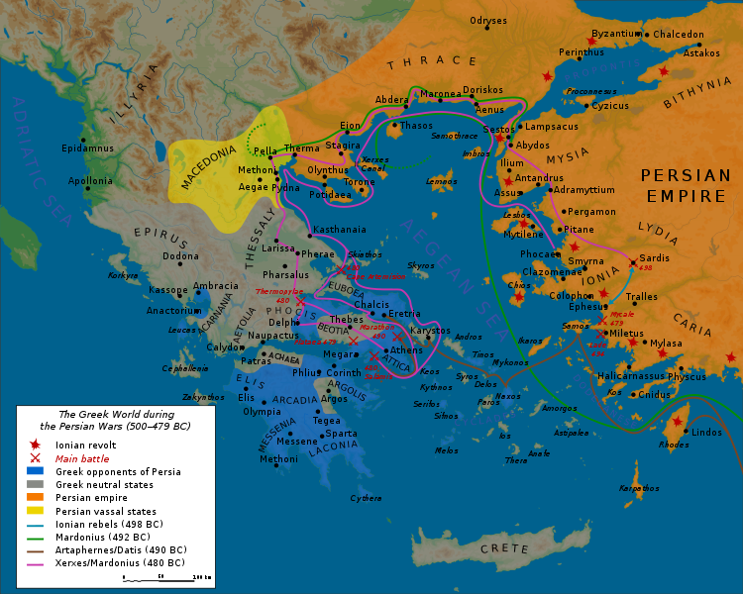

Slide 4
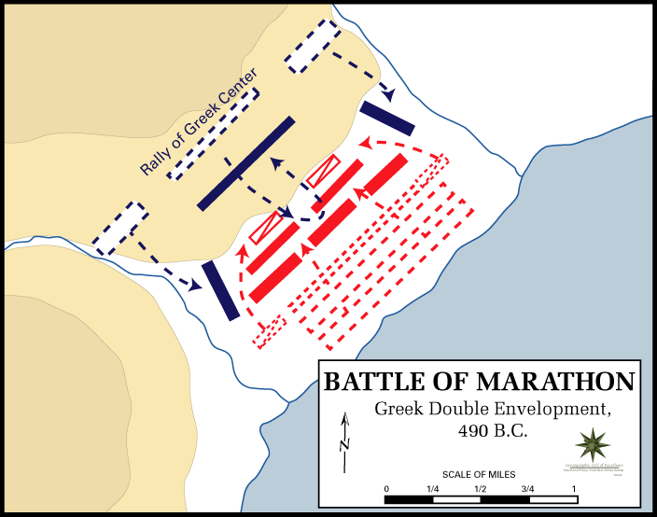

Slide 5
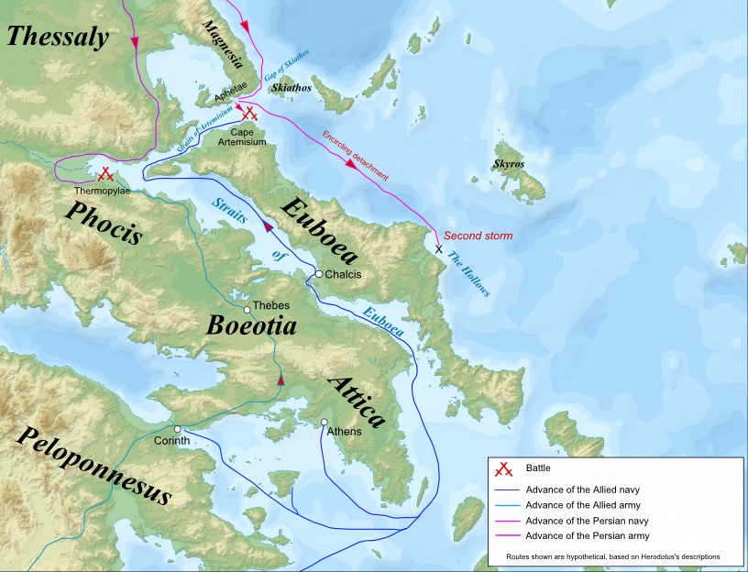

Slide 6
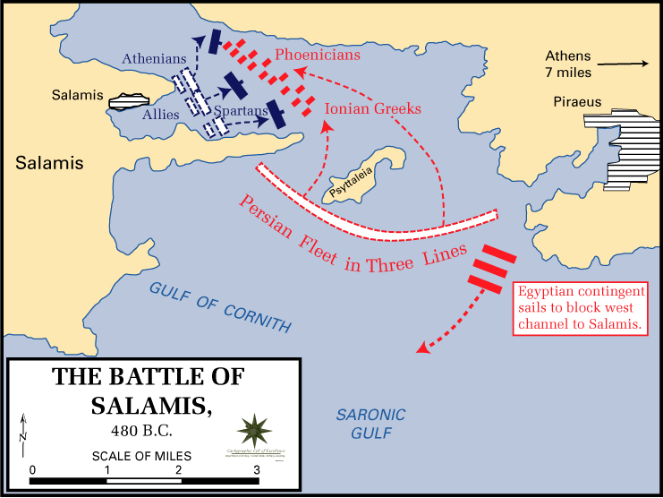

Slide 7


